Slide 1
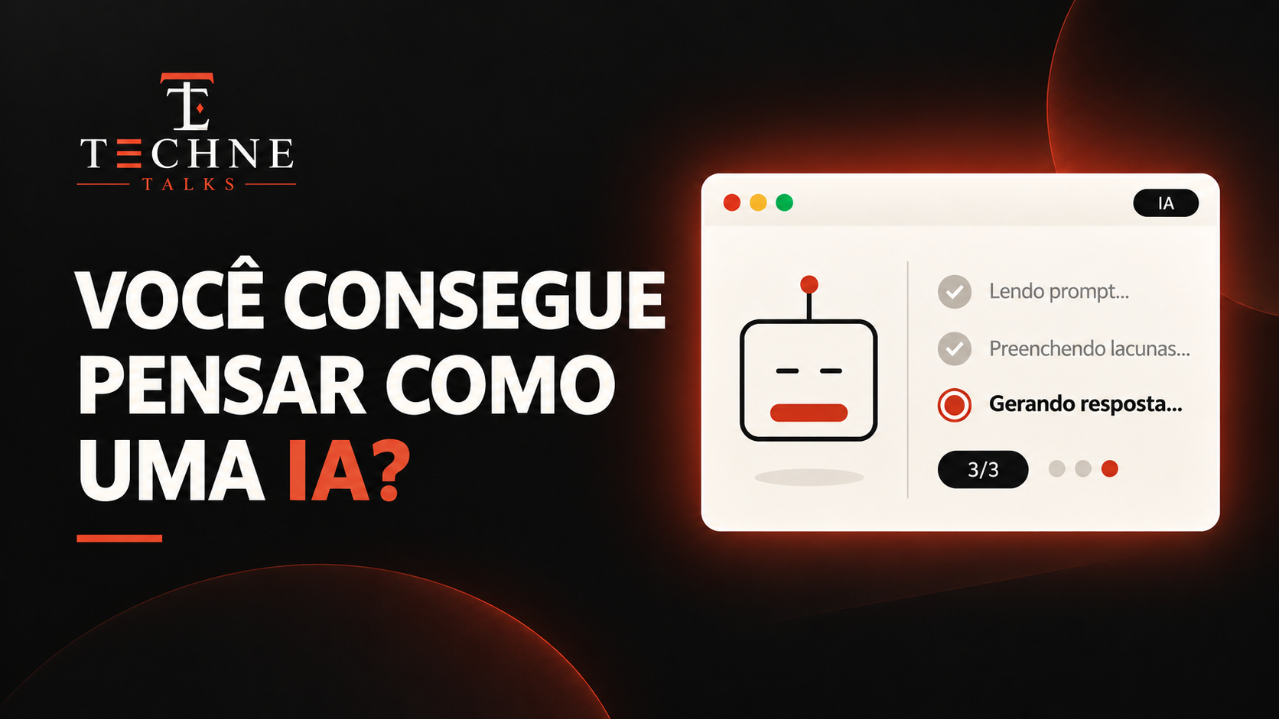
Notes:
Um desafio de comunicação,
interpretação e criatividade.
FALA SUGERIDA:
antes de começar nossa programação, quero propor uma experiência rápida. Todo mundo fala de inteligência artificial, de prompt, de dar instruções para uma IA.
Mas será que a gente sabe mesmo se comunicar com ela?
Vamos experimentar isso na prática?

Slide 2
TECHNE TALKS
ANTES DO PRIMEIRO PROMPT
02 / 12
AGORA,
VOCÊ
01
PEGUE PAPEL E CANETA
É A IA.
02
DESENHE O QUE ENTENDER
Você receberá quatro instruções
para desenhar um objeto secreto.
03
NÃO TENTE ADIVINHAR
DINÂMICA: ATUE COMO UMA INTELIGÊNCIA ARTIFICIAL
CONECTAR · COMPARTILHAR · EVOLUIR
Notes:
FALA SUGERIDA:
É o seguinte: agora vocês são a inteligência artificial. Vou mandar quatro comandos e vocês vão desenhar exatamente aquilo que entenderem. Não vou contar qual é o objeto, nem dar dicas. Não precisa saber desenhar, beleza? O objetivo é interpretar.
OPERAÇÃO / CUIDADO:
Confirmar que todos já receberam papel e caneta antes de iniciar. Não confirmar ou negar hipóteses sobre o objeto.
PASSAGEM:
Revelar a primeira instrução.

Slide 3
TECHNE TALKS
ATUE COMO UMA IA / PROMPT 1
03 / 12
01
DESENHE UMA
FORMA CIRCULAR
OVAL.
Interprete. Desenhe. Não peça pistas.
PASSO 1 DE 4
Notes:
TEMPO: 01:10–01:35
FALA SUGERIDA:
Desenhe uma forma circular oval.
OPERAÇÃO / CUIDADO:
Ler somente a instrução, sem complementos. Dar alguns segundos para que todos avancem. Se alguém pedir explicações, responder apenas: “Interpreta do jeito que fizer sentido para você.”
PASSAGEM:
Avançar quando as pessoas terminarem.

Slide 4
TECHNE TALKS
ATUE COMO UMA IA / PROMPT 2
04 / 12
02
DENTRO DESSA
FORMA, DESENHE
VÁRIOS QUADRADINHOS.
Interprete. Desenhe. Não peça pistas.
PASSO 2 DE 4
Notes:
TEMPO: 01:35–02:00
FALA SUGERIDA:
Dentro dessa forma, desenhe vários quadradinhos.
OPERAÇÃO / CUIDADO:
Ler somente a instrução, sem complementos. Dar alguns segundos para que todos avancem. Se alguém pedir explicações, responder apenas: “Interpreta do jeito que fizer sentido para você.”
PASSAGEM:
Avançar quando as pessoas terminarem.

Slide 5
TECHNE TALKS
ATUE COMO UMA IA / PROMPT 3
05 / 12
03
ENCOSTANDO NA
FORMA OVAL,
DESENHE UM “Y”.
Interprete. Desenhe. Não peça pistas.
PASSO 3 DE 4
Notes:
TEMPO: 02:00–02:25
FALA SUGERIDA:
Encostando na forma oval, desenhe um “Y”.
OPERAÇÃO / CUIDADO:
Ler somente a instrução, sem complementos. Dar alguns segundos para que todos avancem. Se alguém pedir explicações, responder apenas: “Interpreta do jeito que fizer sentido para você.”
PASSAGEM:
Avançar quando as pessoas terminarem.

Slide 6
TECHNE TALKS
ATUE COMO UMA IA / PROMPT 4
06 / 12
04
NA BASE DO “Y”,
DESENHE UM RETÂNGULO
“DE PÉ” E ESTREITO.
Interprete. Desenhe. Não peça pistas.
PASSO 4 DE 4
Notes:
TEMPO: 02:25–02:50
FALA SUGERIDA:
Na base do “Y”, desenhe um retângulo “de pé” e estreito.
OPERAÇÃO / CUIDADO:
Ler somente a instrução, sem complementos. Dar alguns segundos para que todos avancem. Se alguém pedir explicações, responder apenas: “Interpreta do jeito que fizer sentido para você.”
PASSAGEM:
Avançar quando as pessoas terminarem.

Slide 7
TECHNE TALKS
HORA DE COMPARAR
07 / 12
O QUE
VOCÊS
DESENHARAM?
Mostrem os desenhos. · Alguém reconheceu o objeto?
O MESMO PROMPT PODE GERAR INTERPRETAÇÕES DIFERENTES
CONECTAR · COMPARTILHAR · EVOLUIR
Notes:
TEMPO: 02:50–04:10
FALA SUGERIDA:
Terminou? Agora quero ver o que saiu disso aí. Quem topa mostrar seu desenho? Alguém acha que identificou o objeto? Olha que interessante: todo mundo recebeu as mesmas instruções, mas cada pessoa imaginou uma coisa. E ninguém fez isso de propósito.
OPERAÇÃO / CUIDADO:
Pedir dois ou três desenhos, sem dar pistas. Controlar o tempo para não ultrapassar 1 minuto e 20 segundos.
PASSAGEM:
Passar ao slide de revelação com uma pequena pausa.

Slide 8
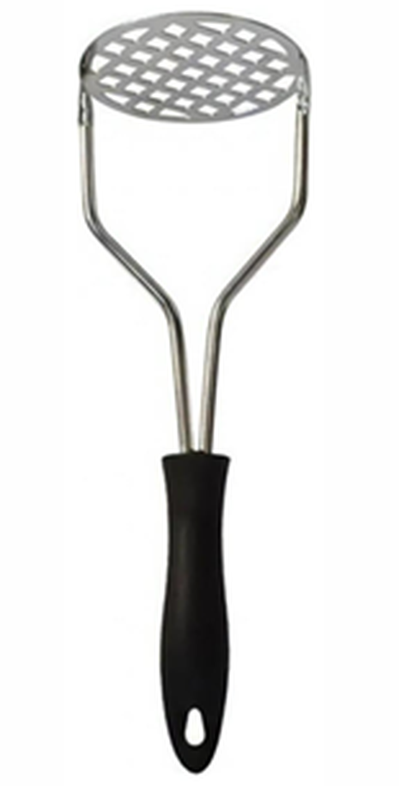
TECHNE TALKS
A REVELAÇÃO
08 / 12
O OBJETO
ERA UM...
ESPREMEDOR
DE BATATAS!
Quem chegou perto? E quem fez outra coisa?
UM MESMO OBJETIVO, MUITOS DESENHOS
CONECTAR · COMPARTILHAR · EVOLUIR
Notes:
TEMPO: 04:10–05:10
FALA SUGERIDA:
Era isso aqui! Um espremedor de batatas! Quem chegou perto? Quem desenhou uma raquete? Quem criou alguma coisa completamente diferente? Agora pensem: se todo mundo recebeu os mesmos comandos, por que os desenhos ficaram diferentes?
OPERAÇÃO / CUIDADO:
Mostrar a foto original do objeto somente agora. Pausar para reação e risadas; não prolongar.
PASSAGEM:
Passar para o exemplo das IAs.

Slide 9
TECHNE TALKS
COMPARANDO COM OS TESTES DE IA
09 / 12
E QUANDO PEDIMOS
PARA A IA?
Os mesmos comandos levaram a interpretações diferentes.
01
02
03
RAQUETE
CATAPULTA
MICROFONE
A forma oval e a grade foram associadas a cordas.
A estrutura foi interpretada como outro objeto.
As formas permitiram uma leitura diferente.
EXEMPLOS REGISTRADOS NAS CAPTURAS ENVIADAS PARA A DINÂMICA
Notes:
TEMPO: 05:10–06:35
FALA SUGERIDA:
A gente também testou o desafio com IA. Olhem algumas interpretações que apareceram: raquete, microfone e até catapulta! A IA respondeu com base nas informações disponíveis, mas não tinha acesso à imagem que estava na nossa cabeça. E nós acabamos de passar por uma situação parecida.
OPERAÇÃO / CUIDADO:
Essas interpretações são exemplos dos testes enviados. Não afirmar que todos os modelos sempre respondem dessa forma. Se necessário, abrir as capturas originais que acompanham a apresentação.
PASSAGEM:
Perguntar o que ficou faltando nos comandos.

Slide 10
TECHNE TALKS
O QUE APRENDEMOS
10 / 12
O QUE FALTOU
NAS INSTRUÇÕES?
O QUE FOI DITO
O QUE FICOU EM ABERTO
1. Forma oval
1. Tamanho e orientação
2. Vários quadradinhos
2. Quantidade e distribuição
3. Uma letra Y
3. Onde encostar e como posicionar
4. Retângulo estreito
4. Relação com o restante do objeto
Notes:
TEMPO: 06:35–07:40
FALA SUGERIDA:
Perceberam? Quem escreveu os comandos sabia exatamente qual era o objeto. Mas quem recebeu não sabia. Faltou explicar o objetivo, o formato esperado e a relação entre as partes. A gente costuma preencher essas lacunas com aquilo que conhece. E esse é um dos motivos pelos quais um prompt pode produzir algo bem diferente do que imaginamos.
OPERAÇÃO / CUIDADO:
Evitar jargão e transformar a discussão em aula longa.
PASSAGEM:
Propor a regra de ouro com quatro aspectos.

Slide 11
TECHNE TALKS
A REGRA DE OURO
11 / 12
UMA BOA INSTRUÇÃO
NÃO DEPENDE DE
ADIVINHAÇÃO.
OBJETIVO
CONTEXTO
DETALHES
RESULTADO ESPERADO
Exemplo: “Desenhe um espremedor de batatas visto de frente,
com grade oval e duas hastes que convergem para um cabo vertical.”
CLAREZA MELHORA O RESULTADO E FACILITA A REVISÃO
CONECTAR · COMPARTILHAR · EVOLUIR
Notes:
TEMPO: 07:40–08:55
FALA SUGERIDA:
Então, o que a gente poderia ter feito melhor? Primeiro, dizer qual era o objeto. Depois, explicar a perspectiva, as partes e como elas se conectam. Por exemplo: desenhe um espremedor de batatas visto de frente, com cabeça oval e grade quadriculada, duas hastes convergindo para um cabo vertical. Olha como só essa mudança reduz interpretações possíveis. Não precisa ser cientista de dados para começar a escrever bons prompts. Precisa comunicar o que quer e melhorar as instruções com base no resultado.
OPERAÇÃO / CUIDADO:
Explicar que contexto ajuda, mas não garante resultado correto; revisar ainda é necessário.
PASSAGEM:
Conectar aprendizagem ao propósito do TECHNE Talks.

Slide 12

TECHNE TALKS / COMUNIDADE DE TECNOLOGIA
CONECTAR.
COMPARTILHAR.
EVOLUIR.
Tecnologia se aprende em boa companhia.
SEJAM MUITO BEM-VINDOS!
Notes:
TEMPO: 08:55–10:00
FALA SUGERIDA:
E por que a gente começou o TECHNE Talks com essa dinâmica? Porque tecnologia não é só ferramenta. Também envolve gente, comunicação, ideias e experiências. Às vezes o que parece óbvio pra gente não é óbvio pro outro. E é quando a gente conversa, pergunta e compartilha que começa a construir algo melhor. Essa é a essência do TECHNE Talks. Então aproveitem o dia, conheçam quem está do lado, perguntem, participem e troquem experiências. Sejam todos muito bem-vindos! E agora vamos conhecer melhor essa galera.
OPERAÇÃO / CUIDADO:
Fechar sem voltar ao exemplo técnico; fazer a transição para integração/apresentações.
PASSAGEM:
Fim da abertura de dez minutos.

